Slide 1

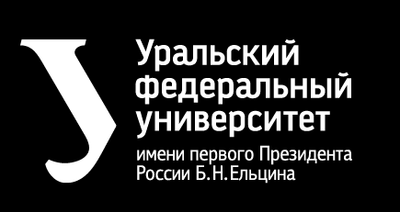

Особенности подхода глубокого обучения в задачах компьютерного зрения
Введение в предмет «Компьютерное зрение».
Курс: Компьютерное зрение. Тема 1.5.
Ронкин Михаил Владимирович
к.т.н. доцент ИРИТ-РТФ, УРФУ
Проект реализуется победителем Конкурса на предоставление грантов преподавателям магистратуры 2020/2021 благотворительной программы «Стипендиальная программа Владимира Потанина» Благотворительного фонда Владимира Потанина

Slide 2
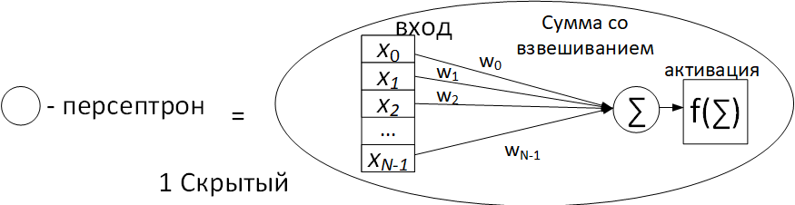

Принцип работы нейронных сетей
Принцип работы нейронной сети типа многослойный персептрон Румельхарта – по другому полносвязная нейронная сеть.
Нейроны представляют структуру типа граф, имеющий в качестве узлов нелинейные функции – функции активации
Функции преобразуют взвешенную сумму поступающих на них данных
$y=f(∑wx)$
Таким образом, каждый узел (персептрон) – это нелинейная регрессия.
Hidden layers
Input layer
Output layer

Slide 3

Принцип работы нейронных сетей
Каждый персептрон представляет собой нелинейную регрессию
Веса – синапсы;
Нелинейная функция – функция активации;
Типичные функции активации:
Сигмоид (логистическая функция) $σ\left(z\right)=\frac{1}{1+e^{−z}}$
Полулинейная функция (ReLU): $ReLU\left(z\right)=max⁡(0,z)$

Slide 4

Метод обратного распространения ошибки (BackPropagation)
В нейронной сети целевая (минимизируемая) функция ошибки (функция потерь) — это сложная композиция нескольких функций,
предполагается, что целевая функция гладкая и от нее можно взять производную.
Типичные функции потерь для классификации:
$$L=−(y\log{\hat{y}}+\left(1−y\right)\log\left(1−\hat{y}\right))$$
Типичные функции потерь для регрессии:
$$L={\left(y −\hat{y}\right)}^{2}$$

Slide 5
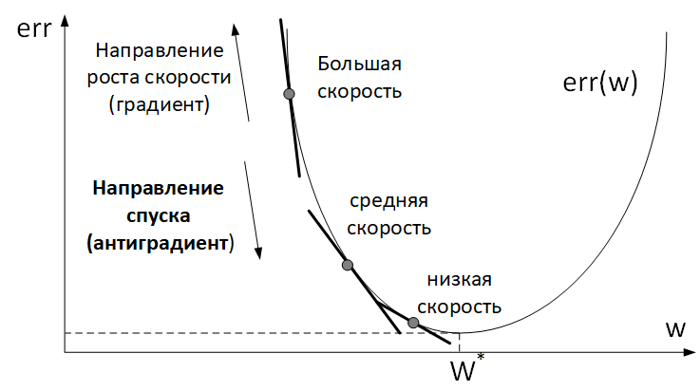

Метод обратного распространения ошибки
Практически все алгоритмы обучения современных нейронных сетей - модификации градиентного спуска.
Метод обратного распространения ошибки это многоступенчатая (послойная) реализация метода градиентного спуска
Правило обновления весов в нейронных сетях
$w_{t}=w_{t−1}−η\sum_{i=0}^{N−1}{∇L_{i}\left(w_{t−1}\right)}$,
То есть градиент считается по набору выборок входных данных (N выборок) и соответствующим ответам $y.$

Slide 6
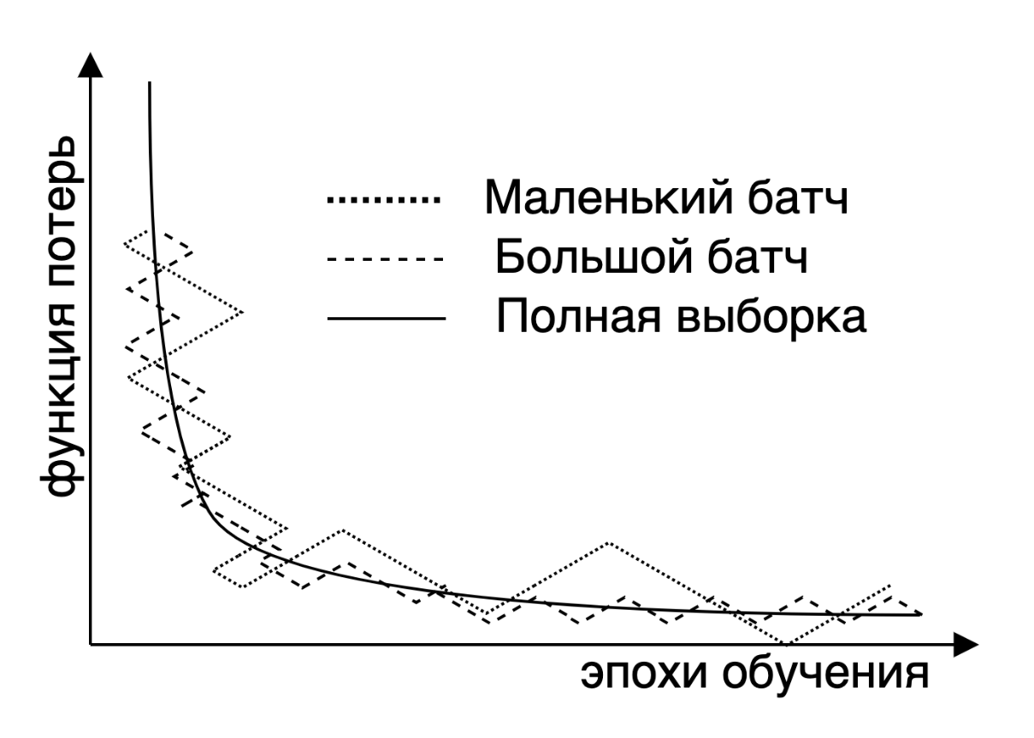
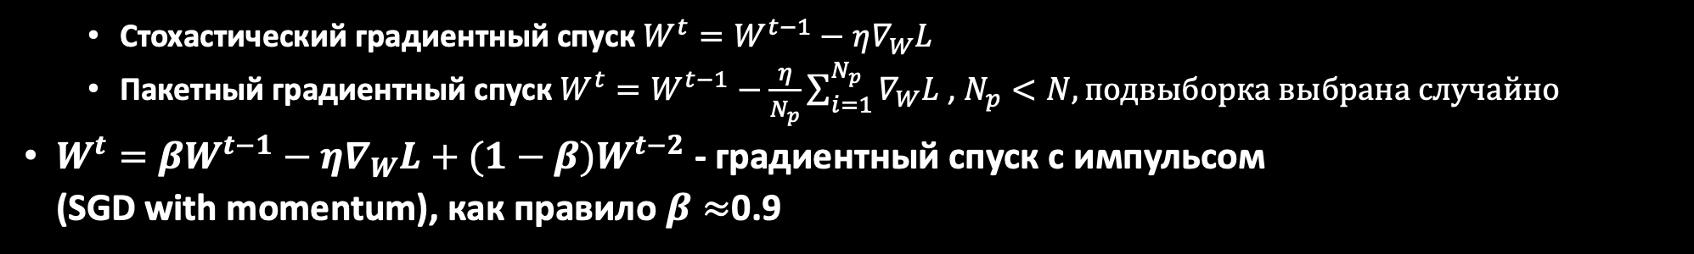

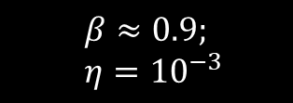


Метод пакетного градиентного спуска с импульсом (SGD with momentum)
Стохастический градиентный спуск $W^{t}=W^{t−1}−η∇_{W}L$
Пакетный градиентный спуск$W^{t}=W^{t−1}−\frac{η}{N_{p}}\sum_{i=1}^{N_{p}}{∇_{W}L}$ , $N_{p}<N, подвыборка выбрана случайно$
$W^{t}=βW^{t−1}−η∇_{W}L+(1−β)W^{t−2}$ - градиентный спуск с импульсом (SGD with momentum), как правило $β≈$0.9
Справочно: другие варианты SGD
$\left\{\begin{matrix}W^{t}=V^{t}+W^{t−1} \\ V^{t}=γV^{t−1}−η∇_{W}L(W^{t−1}−γV^{t−1})\end{matrix}\right.$- Метод Нестерова,
$\left\{\begin{matrix}EG^{t}=β{\left[∇_{W}L\right]}^{2}+(1−β)EG^{t−1} \\ W^{t}=W^{t−1}−η\frac{1}{\sqrt{EG^{t}+ε}}∇_{W}L\end{matrix}\right. RMSProp$,
$\left\{\begin{matrix}EG_{1}^{t}=β_{1}\left[∇_{W}L\right]+(1−β_{1})EG_{1}^{t−1} \\ EG_{2}^{t}=β_{2}{\left[∇_{W}L\right]}^{2}+(1−β_{2})EG_{2}^{t−1} \\ W^{t}=W^{t−1}−η\frac{EG_{1}^{t}}{\sqrt{EG_{2}^{t}+ε}}∇_{W}L\end{matrix}\right.ADAM$
$$β≈0.9;$$
$$β≈0.9;$$
$$η={10}^{−3}$$
$$β_{1}=0.9, \\ β_{2}=0.99, \\ η=3⋅{10}^{−4}.$$

Slide 7
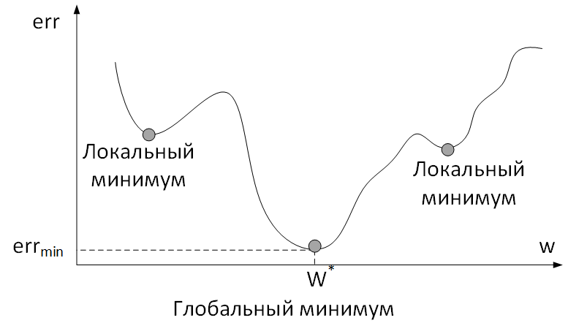

Метод обратного распространения ошибки
На практике градиент считают по случайно выбранным пакетам (выборкам данных, а не по всему набору тренировочных данных одновременно) – такой вариант называют стохастический пакетный спуск (SGD, пакет – batch).
В ряде случаев скорость обучения $η$ может быть функцией шага обучения t.
В некоторых случаях используются адаптивные варианты градиентного спуска типа RMSProp и ADAM

Slide 8
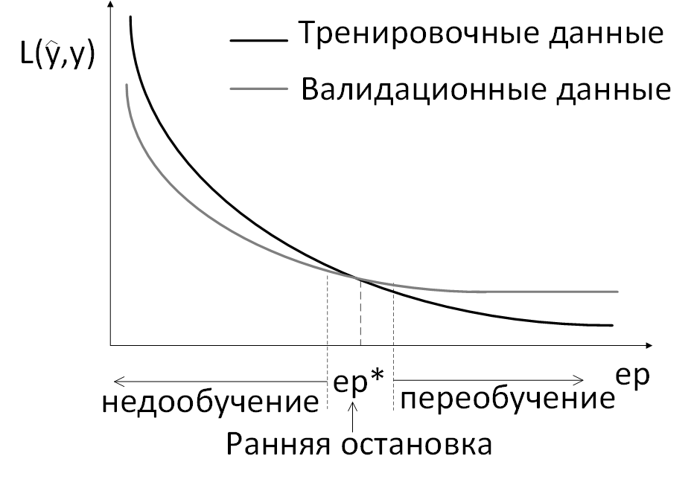
Обучение нейронной сети
Тренировочный набор данных — это последовательность данных, которыми оперирует нейронная сеть для обучения.
Валидационный набор данных – это набор данных необходимый для проверки корректоности обучения по результатам работы каждой эпохи (то есть в процессе обучения) – защита от переобучения.
Тестовый набор данных – набор данных на которых сеть проверяется по результатам обучения – независимая выборка – показывает обобщающую способность обученной сети.

Slide 9
Особенности глубоких нейронных сетей
Можно выделить несколько типов глубоких нейронных сетей:
Полносвязные сети
Сверточные сети
Рекуррентные сети
Подходы трансформеры
Мы будем говорить о сверточных нейронных сетях

Slide 10
Особенности глубоких нейронных сетей
Главной особенностью глубоких нейронных сетей является возможность автоматического выделения признаков.
Это особенно важно в тех случаях, когда признаки не формализованы или для решения задачи требуется слишком много признаков, находящихся в сложных взаимоотношениях.
См. как работает сеть по ссылке: https://www.cs.cmu.edu/~aharley/vis/conv/
И также тут https://transcranial.github.io/keras-js/#/

Slide 11
Сверточная нейронная сеть (CNN)
CNN Наиболее нативно подходит для обработки изображений
или других локально связанных массивов.
Это Inductive biases (интуиция в основе обоснования работоспособности).
Глубокие Сверточные сети не требует ручного выделения признаков (feature learning).
Это важно, так как часто сложно выделить и описать признаки на изображении, даже если они хорошо видны человеку.

Slide 12
Сверточная нейронная сеть (CNN)
В сверточной сети признаки формируются путем последовательной фильтрации изображений и результатов такой фильтрации на предыдущем слое.
Веса CNN одинаковы для каждой области изображения (weights sharing).
Результаты работы CNN слабо зависят от размера, расположения и относительного положения объекта.
Объект может быть в разной части изображения (location invariant),
Объект может быть разного размера (scale invariant),
Объект может быть повернут (rotation invariant) и т.д.

Slide 13
Базовые вопросы
1. Выберете наиболее популярный метод оптимизации в глубоких нейронных сетях
Определение ошибки работы сети и обновление весовых параметров в сторону убывания производной ошибки.
Определение знака ошибки работы сети и обновление весовых параметров в противоположную знаку сторону с заданным шагом.
Определение ошибки работы сети и обновление весовых параметров в сторону возрастания градиента ошибки.

Slide 14
Базовые вопросы
2. Выберете особенность, характерную для сверточной нейронной сети.
В основе работы сети принцип применена упорядоченного массива обучаемых параметров небольшой размерности к различным участкам изображения.
В основе работы сети принцип локальной связанности между одним персептроном каждого последующего слоя и ограниченным набором выходов предыдущего слоя .
В основе работы сети принцип пере использования одних и тех же весовых параметров с учетом результата работы сети на предыдущем шаге.

Slide 15
Базовые вопросы
3. Выберете особенность, НЕ характерную для глубокой нейронной сети.
Сложные признаки выделяются автоматически за счет аппроксимации весовых параметров под все особенности каждой пары входное воздействие-результат в тренировчном наборе данных.
Сложные признаки выделяются автоматически по средствам последовательности операций типа нелинейная регрессия.
Сложные признаки выделяются автоматически за счет аппроксимации весовых параметров под соответствие условному распределению входных и выходных данных.

Slide 16
Вопросы повышенной сложности
1. Выберете две особенности, НЕ характерные для метода обратного распространения ошибки.
Число итераций в методе должно быть как можно большое, в пределе не чем не должно быть ограничено.
Метод работает только на монотонных участках рельефа функции потерь.
Метод представляет собой послойную реализацию метода градиентного спуска.
Метод требует дифференцируемости для всех функций активации и функции потерь.
Метод не позволяет оптимизировать гиперпараметры модели.

Slide 17
Вопросы повышенной сложности
2. Выберете две особенности, характерные для сверточной нейронной сети.
Сверточная нейронная сеть более устойчива к вариативности размеров, относительного расположения и положения признака на изображении чем другие подходы.
Сверточная нейронная сеть лучше позволяет выделять локальные закономерности на изображении чем другие подходы.
Сверточная нейронная сеть более устойчива к наличию шумов и помех на изображении чем другие подходы.
Сверточная нейронная сеть более устойчива к наличию большого числ объектов на изображении чем другие подходы.
Сверточная нейронная сеть лучше позволяет выделять глобальные закономерности на изображении чем другие подходы.

Slide 18
Вопросы повышенной сложности
Рассчитайте выход персептрона, если входные данные [1,1,1], весовые параметры [-100,3,5], функция активации ReLU:
0
-92
108
92
-108
Рассчитайте как обновиться веса в методе обратного распространения ошибки если градиент ошибки для 1 изображения [0.1, 0.8, 0.4], для второго [0.9, 0.2, 0.6] скорость обучения 0.1. Значения брать по модулю.
[0.1, 0.1, 0.1]
[0.13, 0.17]
-[1.3,1.7]
[1, 1, 1]

Slide 19
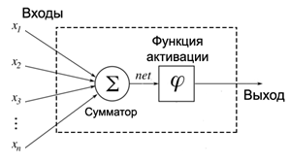
Основные понятия. Перцептрон, слой
Перцептрон— это вычислительная единица, которая получает информацию, производит над ней простые вычисления и передает ее дальше.
Нейроны делятся на три основных типа: входной, скрытый, выходной.
У каждого из нейронов есть 2 основных параметра: входные данные (input data) и выходные данные (output data).
В случае входного нейрона: input=output.
В остальных, в поле input попадает суммарная информация всех нейронов с предыдущего слоя, после чего, преобразуется по заданному алгоритму и попадает в поле output.
Вид перцептрона
Слой перецптнонов – понятие сиротствующее набору перцептноронов, обрабатывающих единый массив данных.

Slide 20
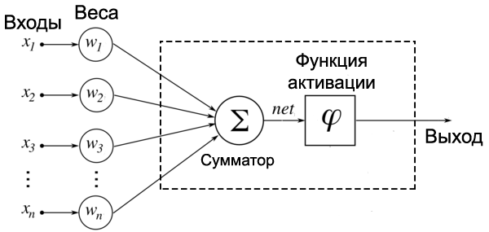
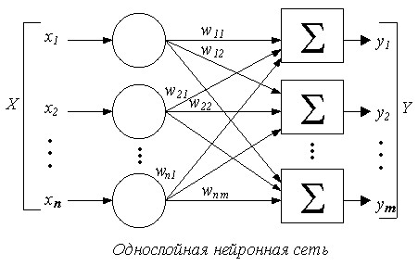
Основные понятия. Синапс, матрица весов и понятие о инициализации весов
Синапс это связь между двумя нейронами.
У синапсов 1 параметр — вес.
Благодаря ему, входная информация изменяется, когда передается от одного нейрона к другому.
совокупность весов нейронной сети - матрица весов во время инициализации (старта) нейронной сети, веса расставляются в случайном порядке.
Синапсы с весом wi

Slide 21
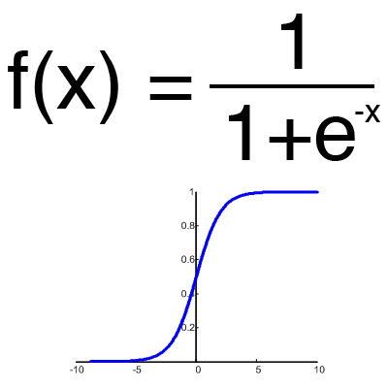
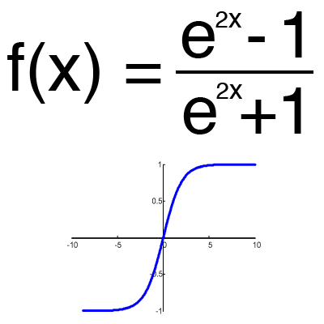
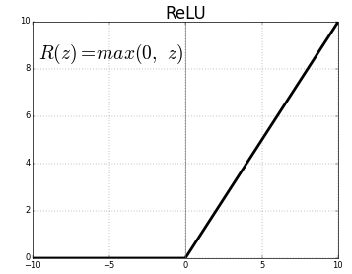
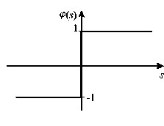
Основные понятия. Функция активации – сигмоид, гиперболический тангенс, ReLU, пороговая
Функция активации — это способ нормализации входных данных (любое число на выходе преобразуется в диапазон, например, 0-1 или -1 - 1
Сигмоид
Гиперболический тангенс
ReLU
Пороговая функция

Slide 22
Основные понятия. Многослойный перцептрон
Формальные нейроны могут объединяться в сети различным образом. Самым распространенным видом сети стал многослойный перцептрон
Сеть состоит из произвольного количества слоев нейронов.
Нейроны каждого слоя соединяются с нейронами предыдущего и последующего слоев по принципу "каждый с каждым".
Первый слой называется сенсорным или входным,
внутренние слои называются скрытыми или ассоциативными,
последний — выходным или результативным.
Количество нейронов в слоях может быть произвольным. Обычно во всех скрытых слоях одинаковое количество нейронов

Slide 23
Про задачи нейронных сети
Особенности искусственных нейронных сетей в задачах компьютерного зрения

Slide 24
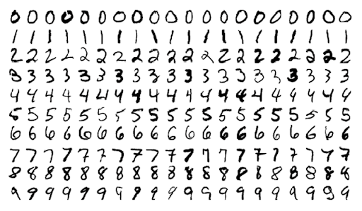


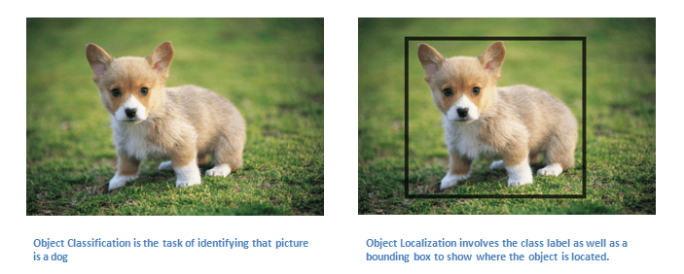
Обучение с учителем (Supervised learning)
Обучение с учителем требует наличия тренировочной выборки с заранее известными ответами.
Классификация (classification)
Регрессия (regression)
Классификация рукописных цифр
Классификация тональности изображения
агрессия
Одобрение
Распознавание образов
Классификация
Регрессия (локализация)
Тренировочная выборка - подбор весов
Валидационная - проверка не переобученность
Тестовая выборка – проверка обобщающей способности
https://www.altexsoft.com/blog/image-recognition-neural-networks-use-cases/

Slide 25
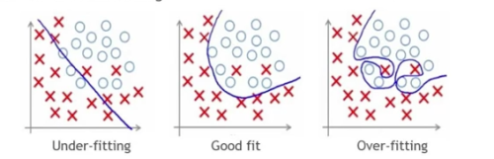
Основные понятия. Обучение нейронной сети
Обучение нейронной сети происходит путем обработки тренировачных наборов данных (сетов, дата сетов).
Задача обучения подобрать веса синапсов таким образом, чтобы ошибка обучения была минимальна для всего набора данных.
Проблема – данные с шумами, данные коррелируют – как провести разделяющую плоскость?
недообучение
Правильное обучение
переобучение

Slide 26
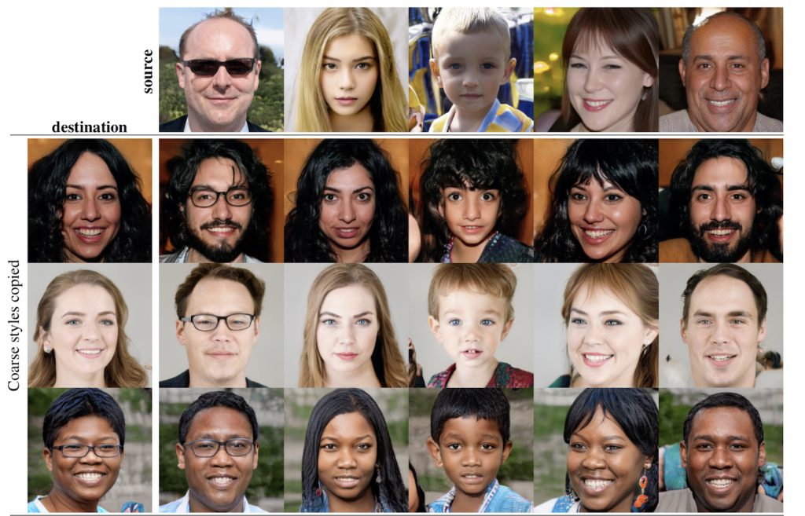
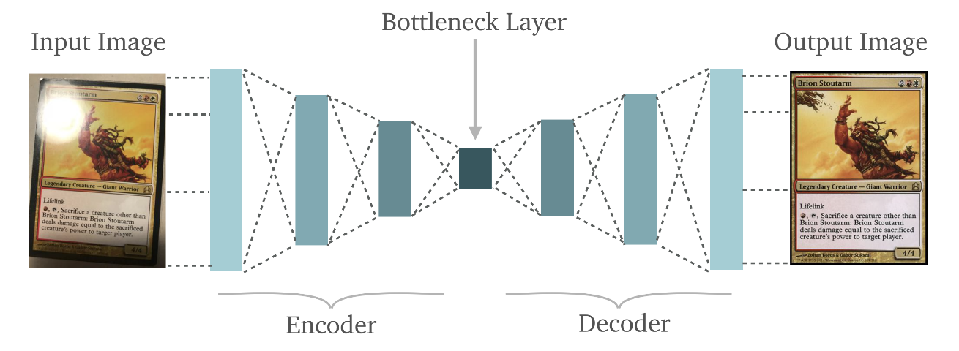
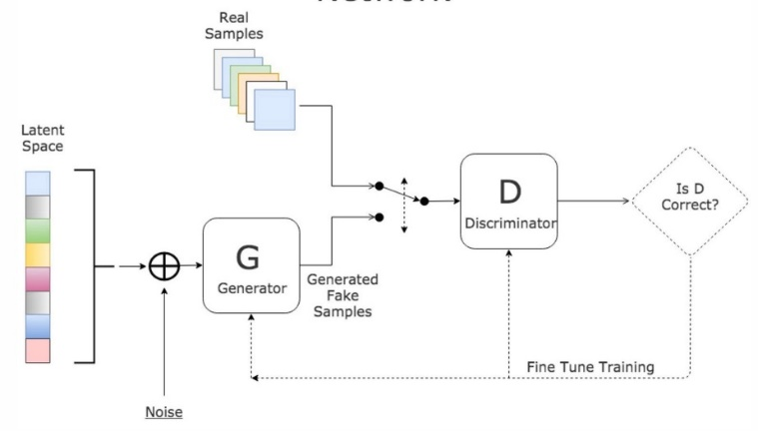
Обучение без учителя (Unsupervised learning)
Обучение без учителя подразумевает наличие выборки для анализа, на которой ответы заранее не известны.
Автокодирование (autocoder) – создание системы, способной преобразовать входные данные в себя же на выходе, но с нетривиальными внутренними состояниями
Снижение размерности входных данных (сжимание) с возможностью восстановления исходной выборки - задача автокодирования
Создание система фильтрации шума – задача шумового автокодирования
Предварительное обучение нейронной сети на неразмеченных данных, перед тем, как обучить ее на размеченных – задача предобучения.

Slide 27
Полу контролируемое обучение (semi-supervised learning)
Обучение с полу-учителем предполагает, что есть тренировочные объекты про которые что-то известно, но необязательно все, что нужно знать.
Состязательное обучение (adversarial learning) - создание системы, пытающейся синтезировать данные, похожие на имеющей входные данные (необязательно размеченные).
Например. создание системы обучающейся определять какие купюры синтезированы нейронной сетью, а какие настоящие (определение подделок).
Создание системы синтеза последовательностей (маршрут, музыка,) по имеющимся входным данным.

Slide 28
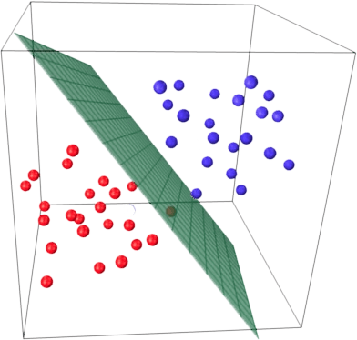
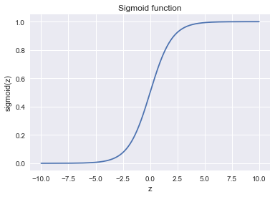
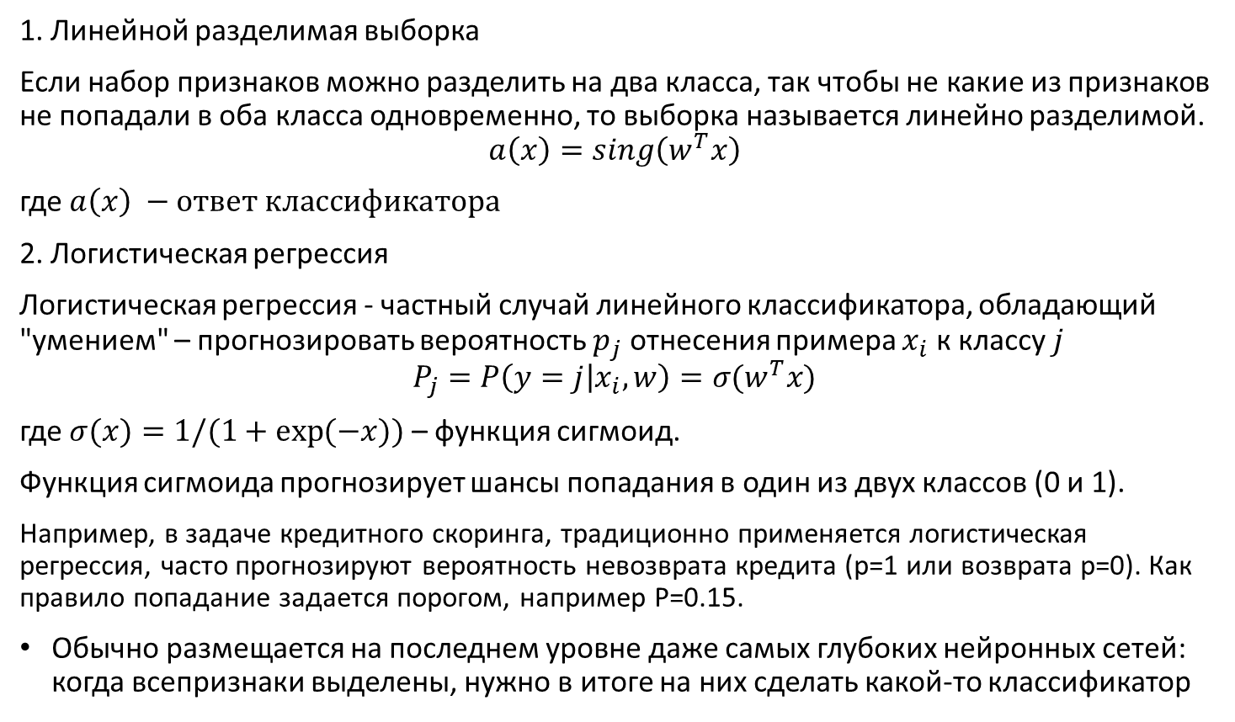
Логистическая регрессия (классификация)
1. Линейной разделимая выборка
Если набор признаков можно разделить на два класса, так чтобы не какие из признаков не попадали в оба класса одновременно, то выборка называется линейно разделимой.
$$a\left(x\right)=sing\left(w^{T}x\right)$$
где $a\left(x\right) −ответ классификатора$
2. Логистическая регрессия
Логистическая регрессия - частный случай линейного классификатора, обладающий "умением" – прогнозировать вероятность $p_{j}$ отнесения примера $x_{i}$ к классу $j$
$$P_{j}=P\left(y=j | x_{i},w\right)=σ(w^{T}x)$$
где $σ(x)=1/(1+\exp{(−x)})$ – функция сигмоид.
Функция сигмоида прогнозирует шансы попадания в один из двух классов (0 и 1).
Например, в задаче кредитного скоринга, традиционно применяется логистическая регрессия, часто прогнозируют вероятность невозврата кредита (p=1 или возврата p=0). Как правило попадание задается порогом, например P=0.15.
Обычно размещается на последнем уровне даже самых глубоких нейронных сетей: когда всепризнаки выделены, нужно в итоге на них сделать какой-то классификатор

Slide 29
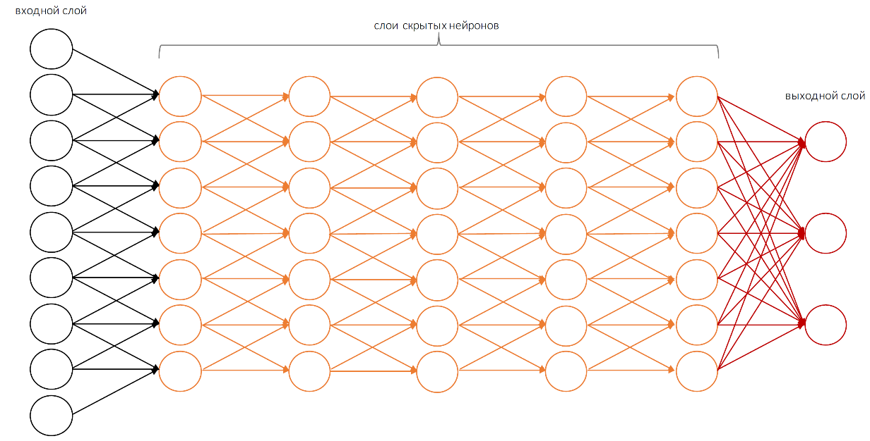
Принцип работы нейронных сетей
Принцип работы сети:
Нейроны представляют собой граф, имеющий в качестве узлов нелинейные функции
преобразующие взвешенную сумму поступающих на них данных

Slide 30
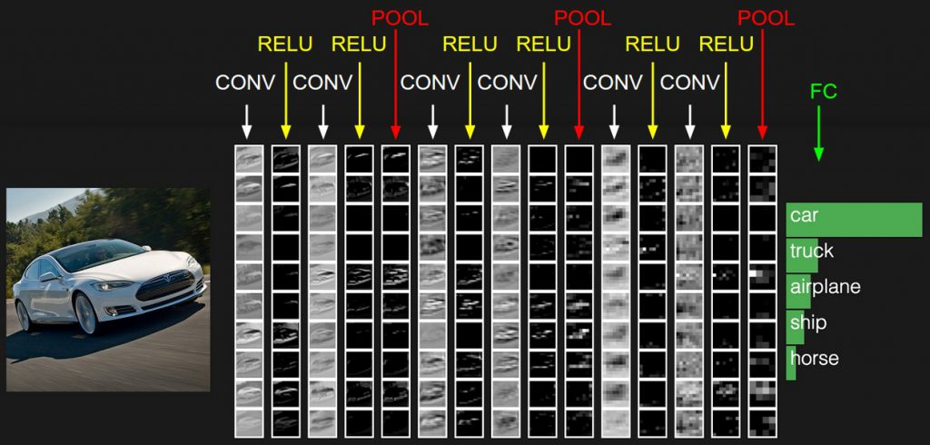
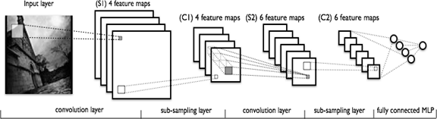
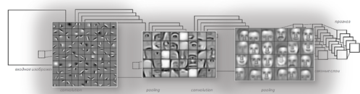
Принцип работы сверточной сети
Головные слои
Принятие решений/оценка/ предсказание
Выделение признаков
Feature extractor

Slide 31
Алгоритм обратного распространения ошибки – основной метод обучения нейронных сетей
Особенности обучения нейронных сетей.

Slide 32
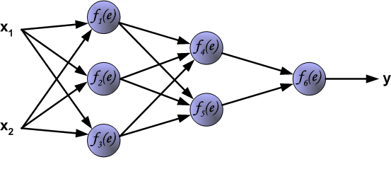
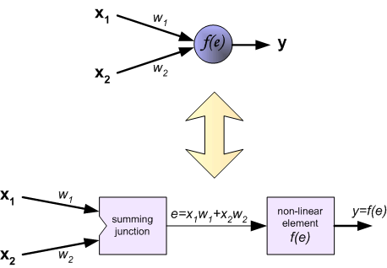
методом обратного распространения ошибки (back propagation)
граф нейронной сети, с двумя данным на входе и одним выходом
Каждый узел (нейрон) графа представляет собой регрессию входных данных x c вектором весов w и функцию активации
На первом этапе веса w выбираются случайно, значения выбираются близкими к нулю.

Slide 33
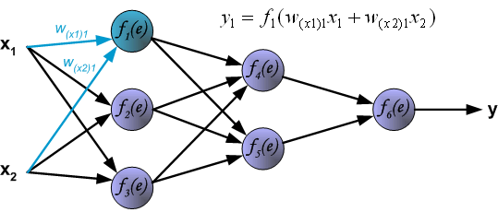
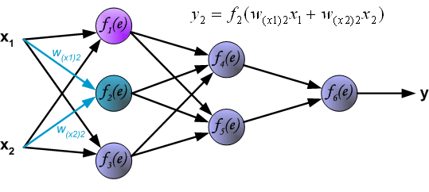
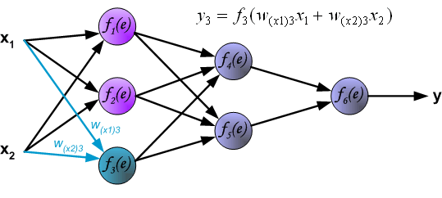
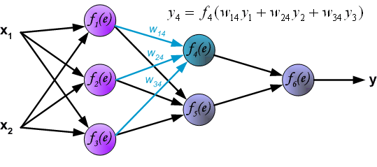
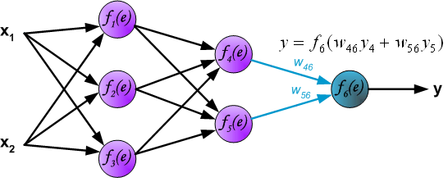
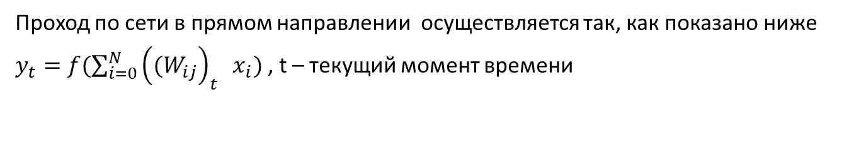
методом обратного распространения ошибки (back propagation)
Проход по сети в прямом направлении осуществляется так, как показано ниже
$y_{t}=f(\sum_{i=0}^{N}{{\left({(W}_{ij}\right)}_{t} x_{i})}$ , t – текущий момент времени

Slide 34
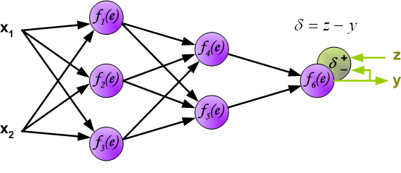
методом обратного распространения ошибки (back propagation)
Результат одного прохода (одной итерации) сравнивается с желаемым выходом Z, вычисляется ошибка δ
Суть метода обратного распространения в том, что ошибка сети проходит в обратную сторону

Slide 35
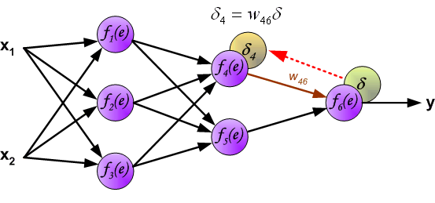
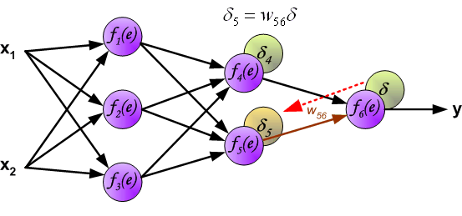
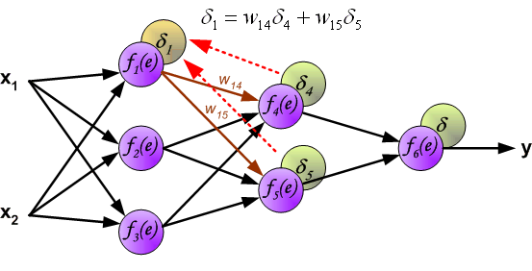
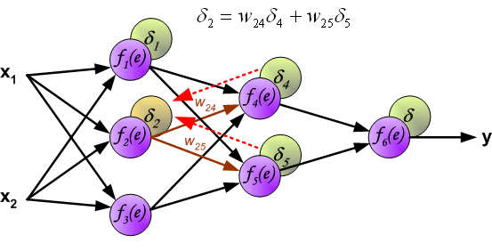
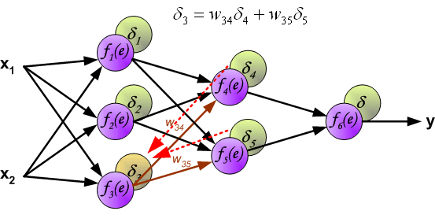
методом обратного распространения ошибки (back propagation)
Суть метода обратного распространения в том, что ошибка сети проходит в обратную сторону. Коэффициенты w остаются неизменными
Если ошибка узла (нейрона) должна быть посчитана с учетом коэффициентов нескольких нейронов, то учитываются их веса

Slide 36
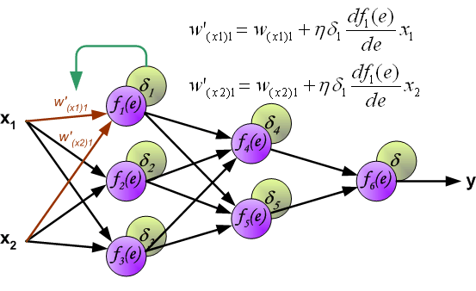






методом обратного распространения ошибки (back propagation)
Когда ошибка каждого узла рассчитана, то коэффициенты пересчитываются на новые значения
$$W_{t+1 }=W_{t}+η_{t}∇fy_{i}$$
На рисунках $df_{i}(e)/de$ – это производная функции активации.
Сеть считается обученной когда ошибка дошла до минимума

